Slide 1
Projet HYDRODEMO : Évaluation de l’aléa torrentiel dans les petits bassins versants des Alpes du Nord
Action 4 : Développer un cadre de modélisation hydrologique pour les petits bassins versants torrentiels

Slide 2
Problématiques - Objectifs
Des connaissances limitées du fonctionnement hydrologique des bassins versants torrentiels Des approches pratiques « expertes » peu renouvelées et parfois mal adaptées
Utiliser la modélisation hydrologique avancée comme outil support
Proposer des estimateurs pour la prédétermination des quantiles de crues

Slide 3
Approche méthodologique
1ère phase
Application du modèle hydrologique MORDOR-SD sur bassins jaugés
Objectif : aboutir à une paramétrisation du modèle satisfaisante sur chaque BV
Exercices de calage/validation, intégration de données externes, calages multi-critères
En particulier comparaison des 2 forçages de précipitation sur 57 bassins, période 1997-2017

Slide 4
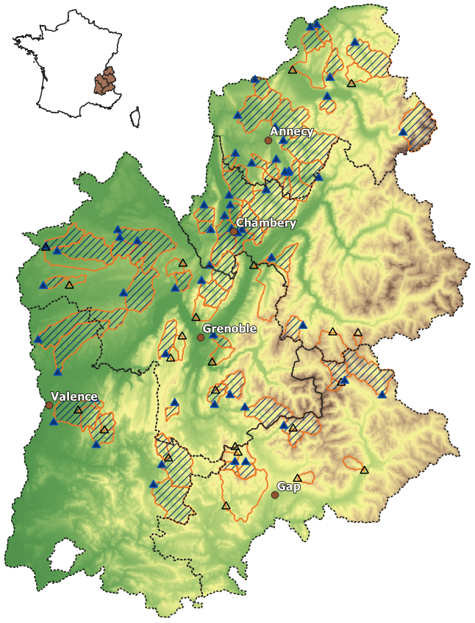
Approche méthodologique
1ère phase – Zone d’étude
79 bassins versants « Alpes du Nord » (Banque Hydro + EDF)
Echantillon large, représentatif de conditions variées.
Surface : 8 à 300 km2
Altitude médiane : 270 à 2500 mètres
Quelques bassins glaciaires

Slide 5
Verrous pratiques
Désagrégation des forçages SPAZM
Quelles données infra-journalières dans le passé ?
Test de plusieurs approches
Choix de la méthode DuO (Magand et al., 2014 ) : désagrégation avec SAFRAN
Traitement des bassins « influencés »
Problématique : bouclage du bilan hydrologique simulé
Choix d’une référence pluviométrique
Recherche d’études hydrogéologiques
Quid des prélèvements anthropiques ?
36 bassins sur 79 avec csbv ≠ 1

Slide 6
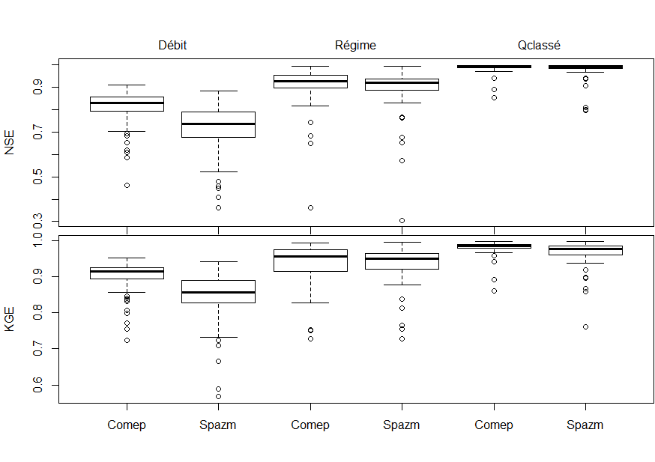
Calage de MORDOR SD
Performances globales
Bilan :
- Bonnes performances avec les deux forçages
- Peu de bassins problématiques
- Meilleures performances avec Comephore

Slide 7
Evaluation sur d’autres critères
A l’issue des calages : simulations avec précipitation Spazm sur 59 ans (79 bassins) et Comephore sur 20 ans (57 bassins)
Evaluation des simulations sur 2 critères supplémentaires :
Prédétermination des caractéristiques de crues
Scores de contingence

Slide 8
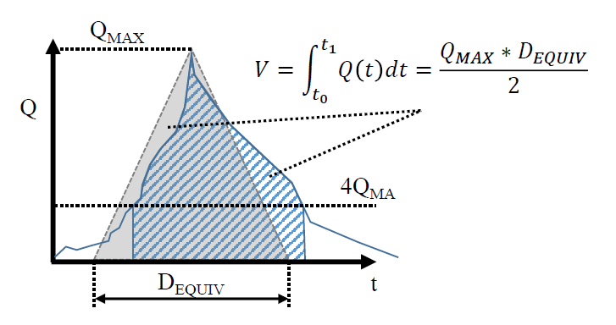
Prédétermination des caractéristiques de crues
Procédure d’extraction – grandeurs d’intérêt
Cinq variables descriptives :
Débit de pointe (Q_{MAX})
Volume (V)
Temps de montée
Durée
Durée équivalente (D_{EQUIV})
Echantillonnage supérieur au seuil = 4*module
Indépendance entre évènements = critère de temporalité et de récession
Ajustement GPD sur n plus grandes valeurs (n tel qu’on ait 2 évènements par an)
Figure tirée de Evin & Piton, 2020.

Slide 9
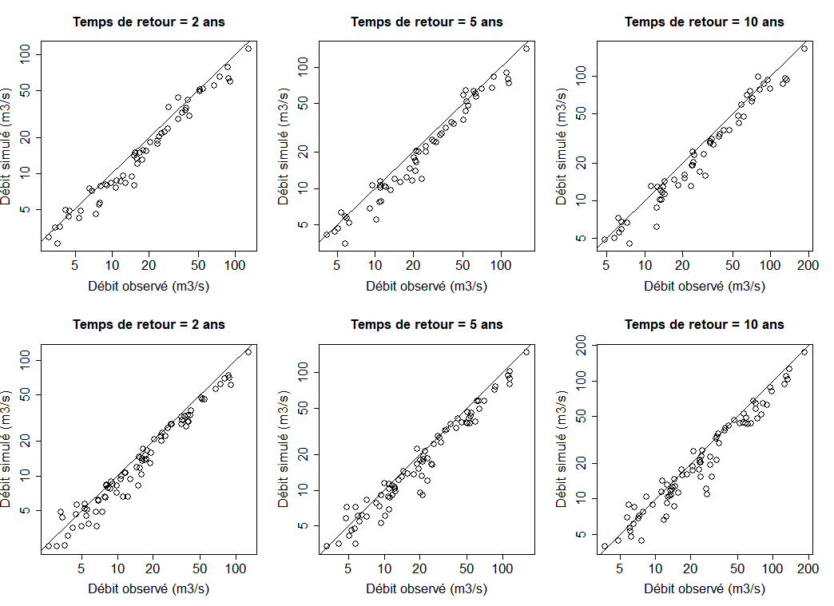
Prédétermination des caractéristiques de crues
Résultats – Débits de pointe
Débits généralement sous-estimés
SPAZM COMEPHORE

Slide 10
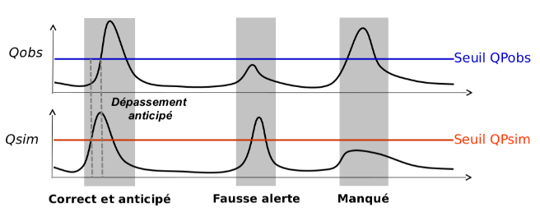
Evaluation sur critères de contingence
Principe
Evaluation de la performance du modèle en terme de temporalité des évènements
Basé sur les dépassements de seuil
$$POD= \frac{BA}{BA+AM} \\ FAR=\frac{FA}{BA+FA}$$
$$CSI=\frac{BA}{BA+FA+AM}$$

Slide 11
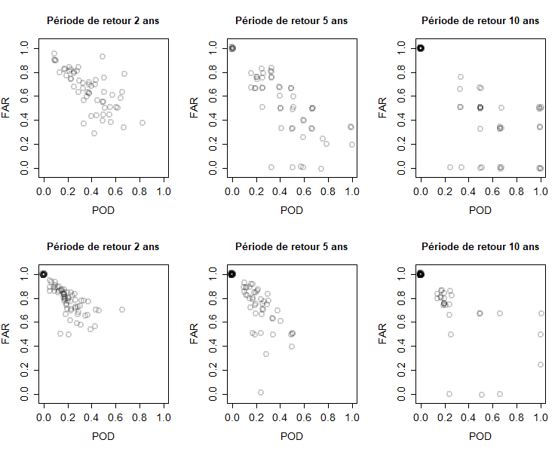
Evaluation sur critères de contingence
Résultats
Temporalité mieux respectée avec Comephore
SPAZM COMEPHORE

Slide 12
Bilan de la première phase
Un échantillon de bassins versants cohérent
Un modèle globalement performant
Des forçages questionnés
-> Une base fiable pour une extension sur bassins non jaugés

Slide 13
Approche méthodologique
2ème phase
Objectif global : Application de MORDOR-SD sur bassins non jaugés
Mise au point d’une méthode de régionalisation des paramètres
Comparaison des résultats sur bassins non jaugés : quantiles Shyreg, base de données transport solide

Slide 14
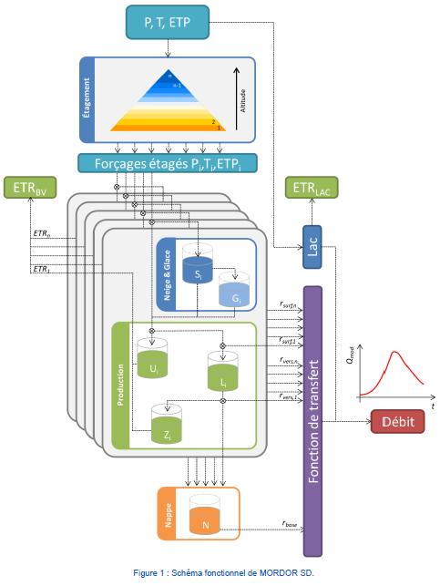
Régionalisation des paramètres
Méthode
Approche « pseudo non-jaugé » = on construit la méthode sur une partie des bassins jaugés, et on la test sur les bassins restants.
52 bassins sélectionnés (débits sur 1997-2017 et non glaciaire)
Etape 1 : réduction du nombre de paramètres régionalisés
Etape 2 : mise au point et validation de la méthode de régionalisation
Bilan hydrique : 3 paramètres, 3 fixés
Etagement des forçages : 2 paramètres, 2 fixés
Neige & glace: 9 paramètres, 7 fixés
Production: 6 paramètres, 3 fixés
Routage: 2 paramètres, 2 fixés
Nappe: 2 paramètres, 1 fixé
-> 6 paramètres à régionaliser
Nappe: 2 paramètres, 1 fixé

Slide 15
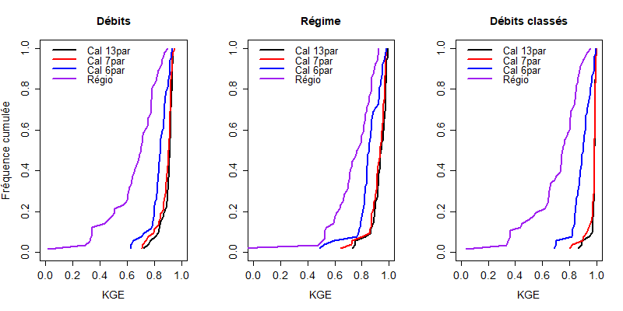
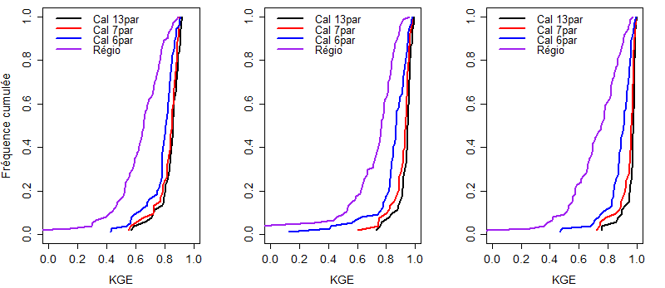
Régionalisation des paramètres
Résultats
Régionalisation par transfert uniforme du meilleur jeu de paramètres
Performances dégradées sur tout le spectre
On conserve 50% de bonnes performances
L’incertitude sur les bilans est le premier facteur de baisse des performances
Spazm Comephore
Nappe: 2 paramètres, 1 fixé

Slide 16
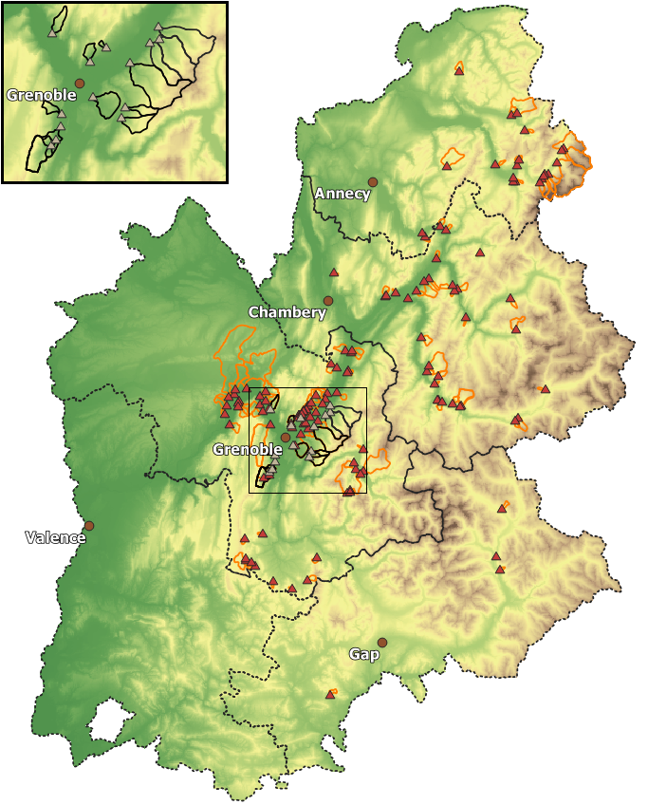
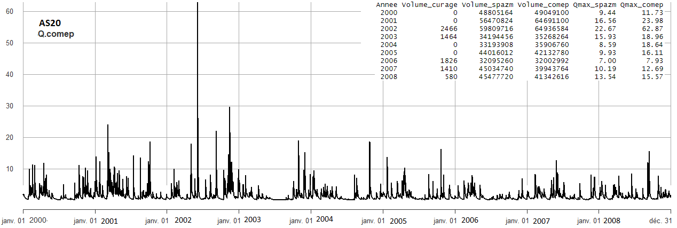
Comparaison BDD action 3
Principe : évaluation de la capacité de la modélisation à reproduire l’occurrence des évènements RTM
130 bassins
Critère taux de succès, confronté à des variables explicatives (taille du bassin, pluviométrie, saison)
Nappe: 2 paramètres, 1 fixé

Slide 17
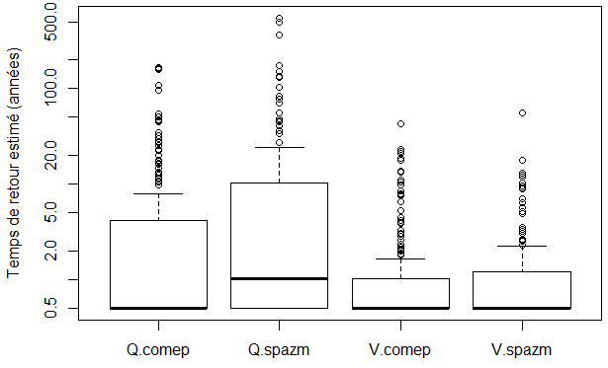
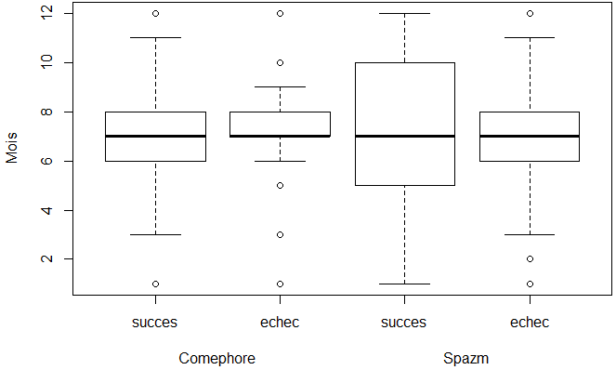
Comparaison BDD action 3
Exploitation des autres informations :
« intensité » RTM difficilement exploitable
Volume solide dépendant du mode de transport
Volume de curage : temporalité grossière
Nappe: 2 paramètres, 1 fixé

Slide 18
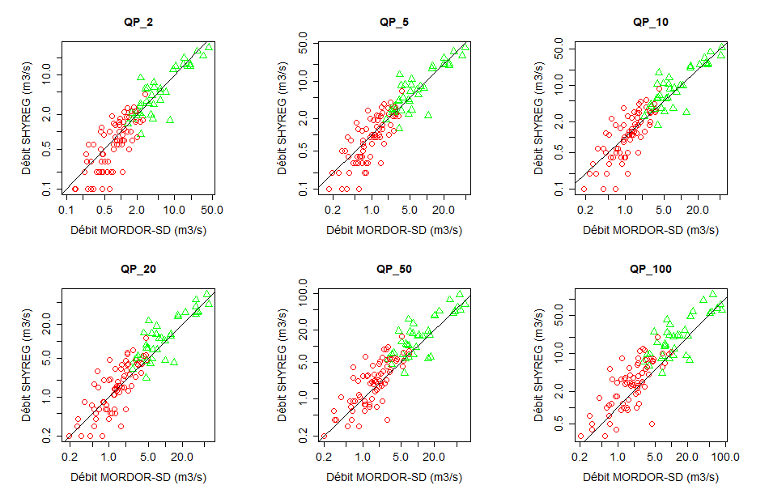
Comparaison Shyreg
Shyreg : méthode de prédétermination des débits de crues
Validité non garantie : petits bassins (< 5km²) et bassins nivaux
Ecarts parfois importants, nécessite d’aller dans le détail
Spazm Comephore
Nappe: 2 paramètres, 1 fixé

Slide 19
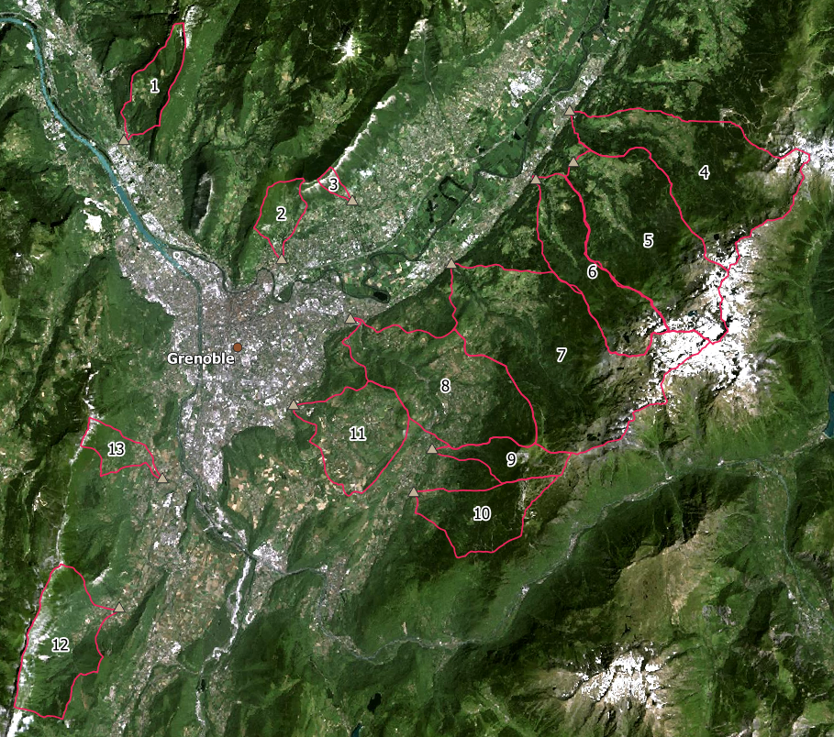
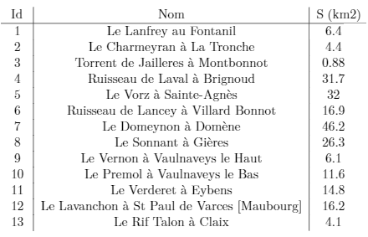
Zoom bassins Métro - Grésivaudan
13 bassins autour de Grenoble
Comparer les résultats Hydrodemo à d’autres données
Nappe: 2 paramètres, 1 fixé

Slide 20
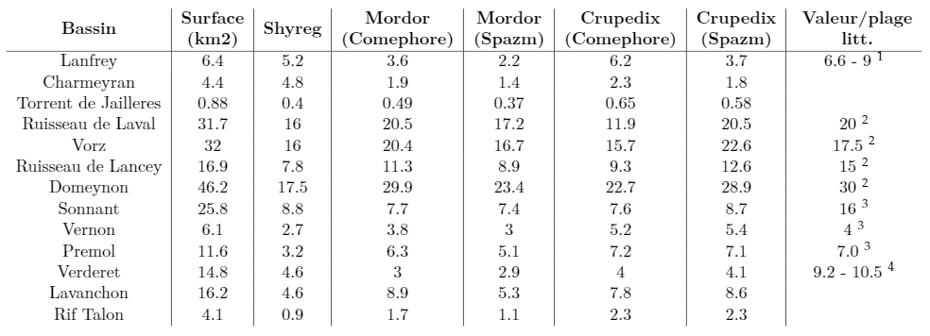
Zoom bassins Métro - Grésivaudan
Estimations Q10 avec plusieurs méthodes
Q10 spécifique ≈ 0.6 m³/s/km²
Incertitude principale = précipitations
Nappe: 2 paramètres, 1 fixé

Slide 21
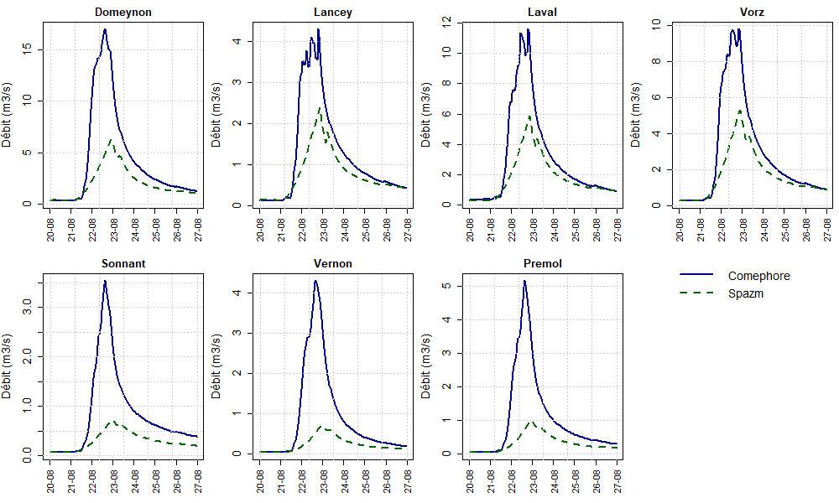
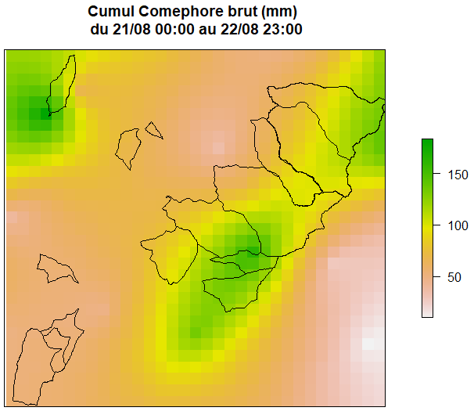
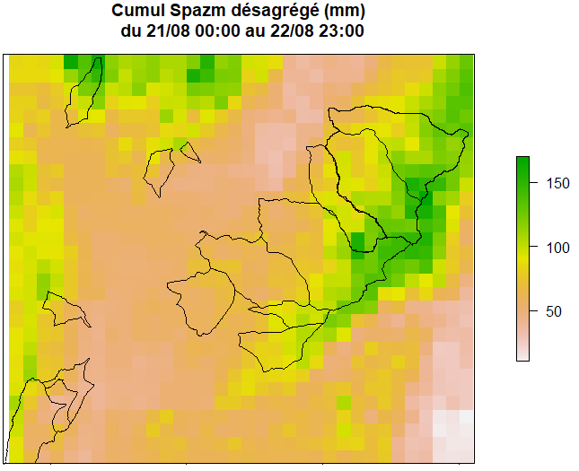
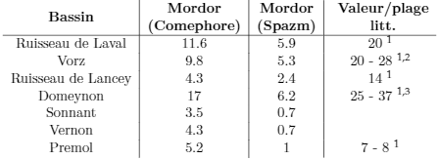
Zoom bassins Métro - Grésivaudan
Comparaison évènementielle : crues de Belledonne - août 2005
Nappe: 2 paramètres, 1 fixé

Slide 22
Conclusions
Avancées principales
Forçage de précipitation horaire sur 1959-2017
Estimations fiables de quantiles peu rares
Limites des méthodes classiques
Cadre de modélisation hydrologique viable
Verrous - Limites
Connaissance des précipitations
Paramétrisation du modèle

Slide 23
Conclusions
Livrables de l’action 4
Rapports finalisés :
- MORDOR-SD (calages et régionalisation)
- Analyse bassins Métro - Grésivaudan
Rapports provisoires :
- Comparaison MORDOR-SD et GRD (contribution INRAE RECOVER)
Résultats numériques :
- Chroniques de débit pour exploitation modèles transport solide
Chaine de simulation complète (usage interne)

